Slide 1
Venecija
Leo

Slide 2
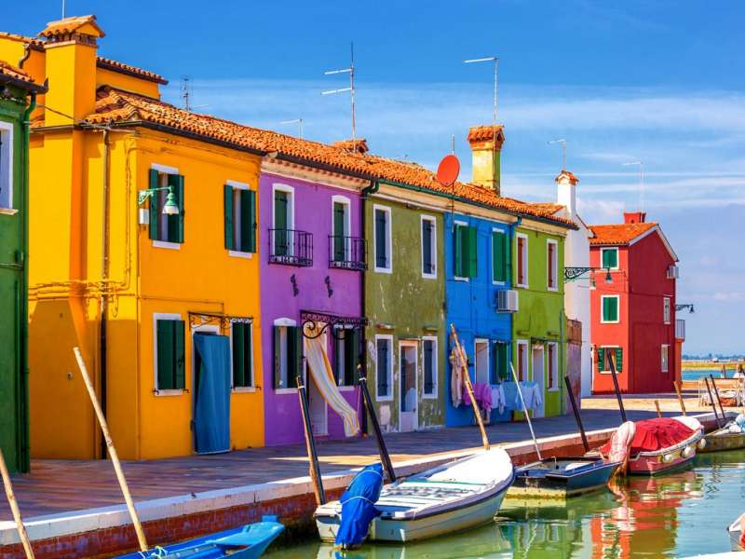
Burano
Burano je otok koji smo posjetili prije Venecije.
Tamo su kuće šarene zato jer im Vlada govori kojim bojama smiju bojiti kuće.
To su činili zato da bi ribari znali čija je čija kuća.

Slide 3
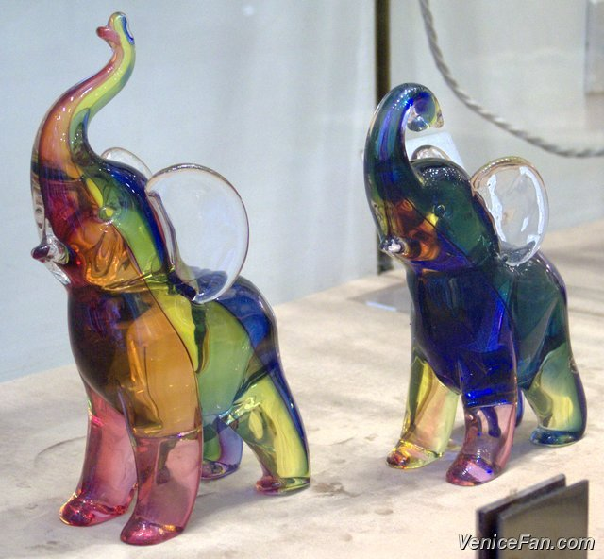
Murano
U Muranu se proizvodi poznato ručno rađeno staklo.

Slide 4
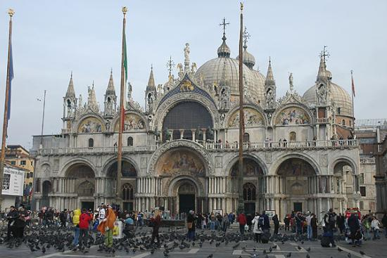
Venecija
Veneciju smo posjetili na kraju.
U Veneciji nismo vidjeli puno kanala.
Posjetili smo Markov trg i vidjeli crkvu sv. Marka.

Slide 5
HVALA NA PAŽNJI

